Slide 2
Digital Twin Application
Topic-1: GIT
Team 2
Laurenz Hinterholzer, Jakob Holzner, Konstantin Waser
Praktikum Software Engineering - SS 2021

Slide 3
Was ist Git?
Gratis und open source
Versionskontrolle
Was ist Versionskontrolle?
Einsatz von Software um Änderungen an Daten zu registrieren/vergleichen
Ermöglicht Zurückholen von vorherigen Datenbeständen
Installation
Download und Ausführen einer .exe Datei

Slide 4
Github
Website/cloud based service zur Verwaltung und Aufbewahrung von Code und dessen Änderungen
Möglichkeit der Zusammenarbeit in Öffentlichkeit oder nur für privaten Gebrauch

Slide 5
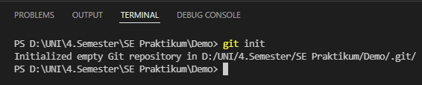
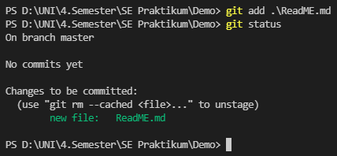
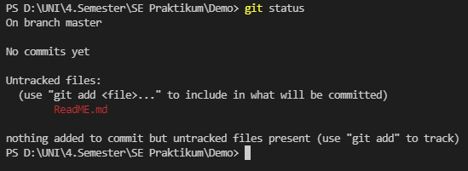
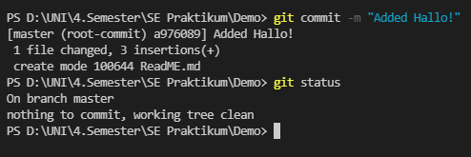
Getting started

Slide 6
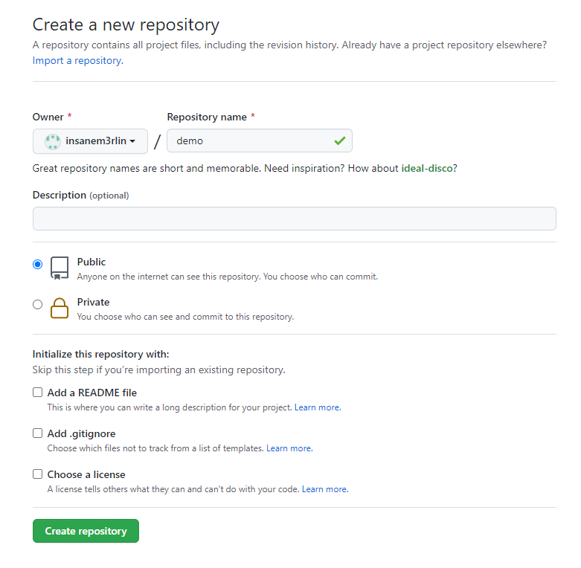
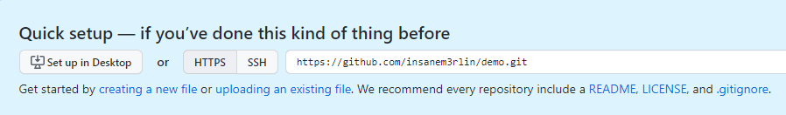
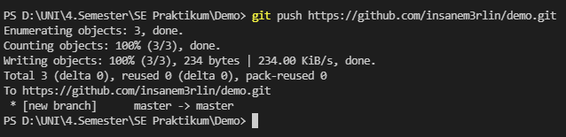
Repositories/Git push
Aufbewahrungsort in GitHub (privat oder öffentlich)

Slide 7
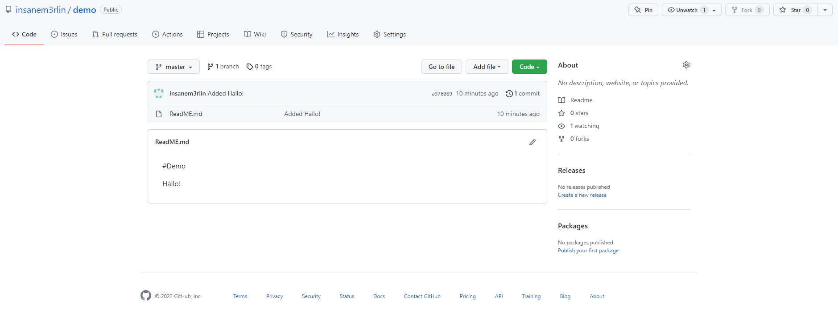
Git push

Slide 8

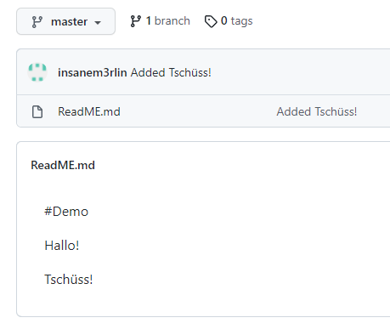
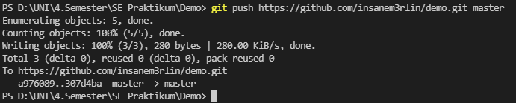
Git push

Slide 9
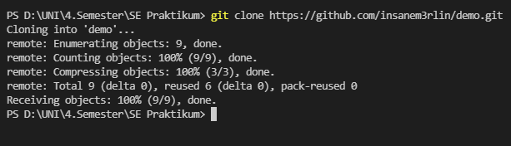
Git clone

Slide 10
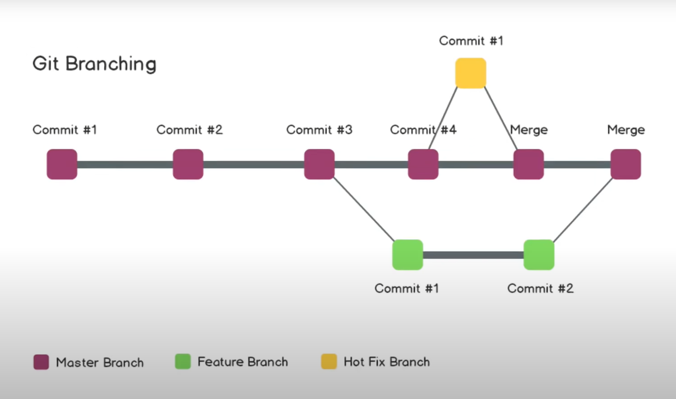
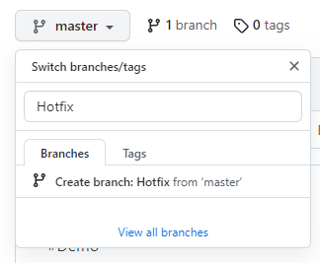
Branching

Slide 11
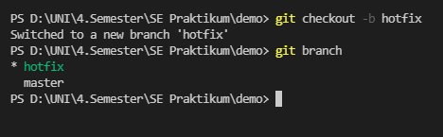
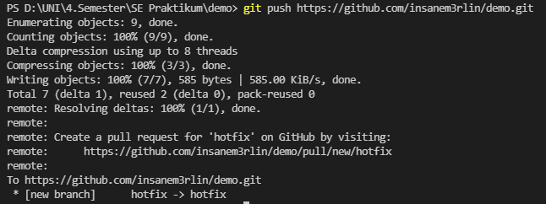

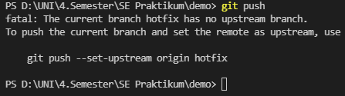
Branching

Slide 12
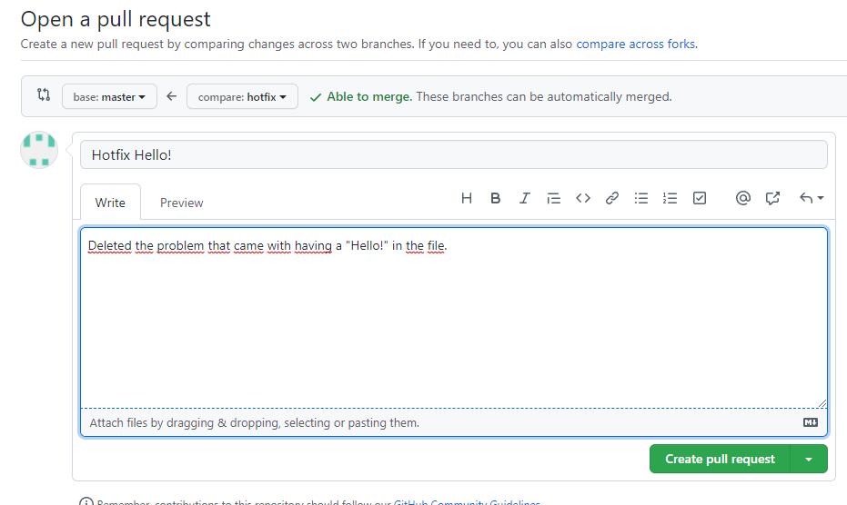
Branching

Slide 13
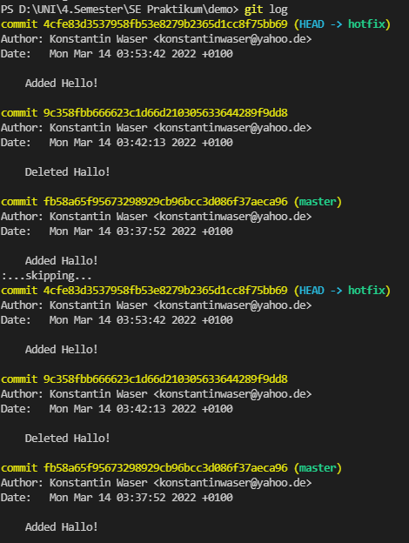
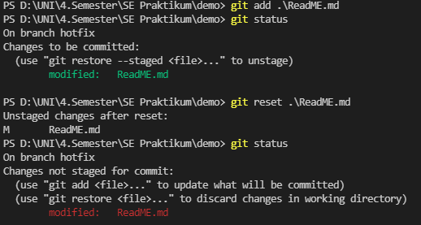
Git reset

Slide 14
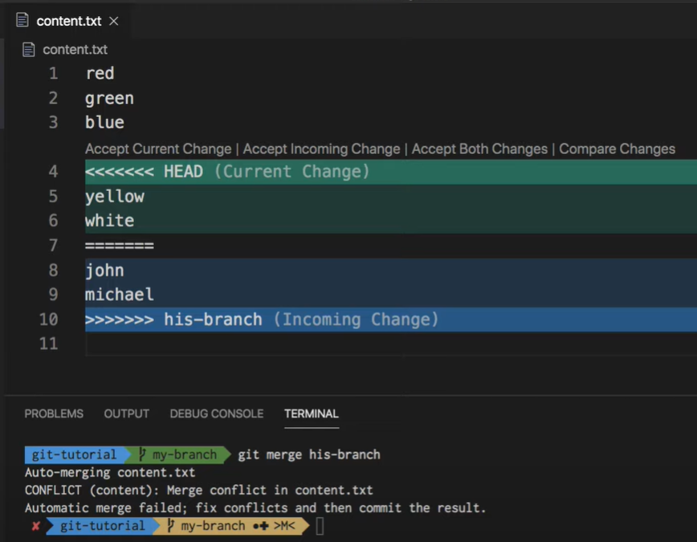
Minimal example of how to resolve conflicts
Git versucht automatisch Änderungen zusammenzuführen und dies endet manchmal in Konflikten.

Slide 15
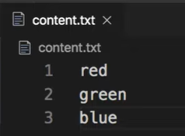
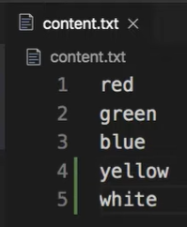
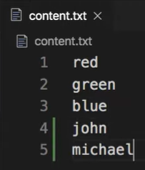
master
git pull (aktualisiert lokales Repository mit entferntem Repository)
my-branch
his-branch

Slide 16
git merge his_branch
(um die Arbeit mit deinem Stand (zusammenzuführen)
git merge --abort

Slide 17
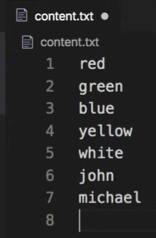
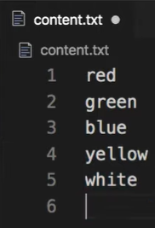
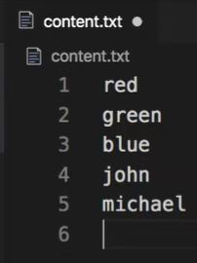
accept both changes
accept current changes
accept incoming change

Slide 18
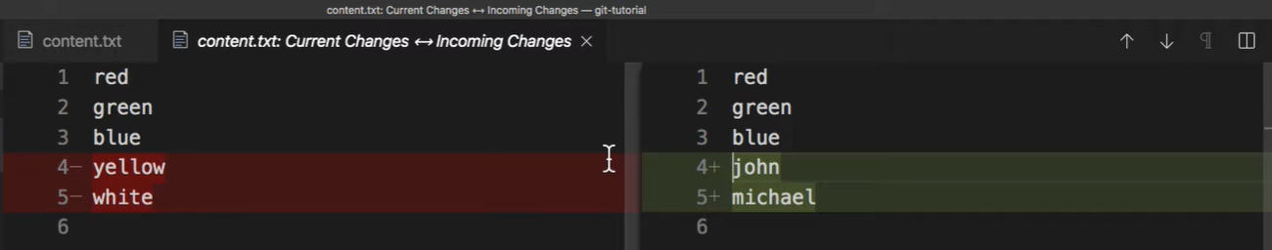
compare changes

Slide 19
Git Tools
Git Bash
Git in einer IDE
Git Desktop
SourceTree (Git Tower)

Slide 20
Git Bash
Anwendung für Microsoft Windows-Umgebungen
Bash ist Standard auf Linux und macOS
Git Bash = installiert Bash und Git in einem Windows Betriebssystem

Slide 21
Git in einer IDE
Ermöglicht Git Befehle wie:
Pull
Commit
Push
Merge
New Branch
Cloning
….
Siehe IntelliJ

Slide 22
Git Desktop
Git GUI (GUI = Graphical user Interface to Git)
Erleichtert Bedienung von Git
Dokumentiert alle Änderungen
History der letzten Commits
Siehe Anwendung

Slide 23
Source Tree (Git Tower)
Git Gui
Ähnlich zu Git Tower
Siehe Git Tower

Slide 24
Generate Personal Access Token
Authentifizierung für GitHub
Settings –> Developer settings -> Perosnal access tokens
Siehe www.github.com

